Slide 1

Vue.js: часть 2
ORTDNIPRO.ORG/JS

Slide 2
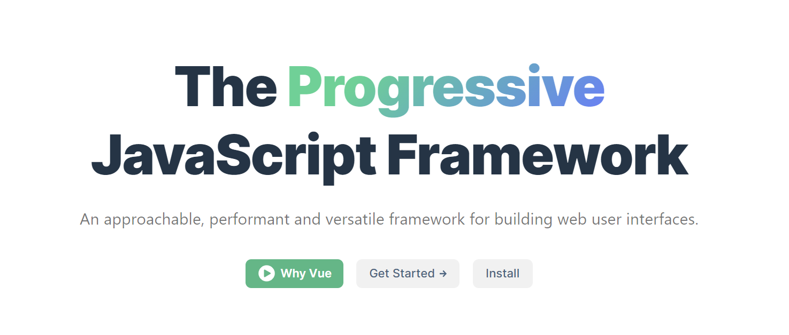
Vue.js – фреймворк для разработки SPA
https://v3.ru.vuejs.org/
2

Slide 3
1. Vue.js и NPM

Slide 4
Vue.js – установка через NPM
npm install vue
Произойдёт установка всего набора вариантов библиотеки
4

Slide 5
2. Vue проект и файл package.json

Slide 6
Файл package.json
Файл package.json – хранит информацию о приложении, в частности о необходимых пакетах.
Использование команды npm install позволяет установить все пакеты из package.json, если они еще не установлены.
npm install
6

Slide 7
3. Файл .gitignore

Slide 8
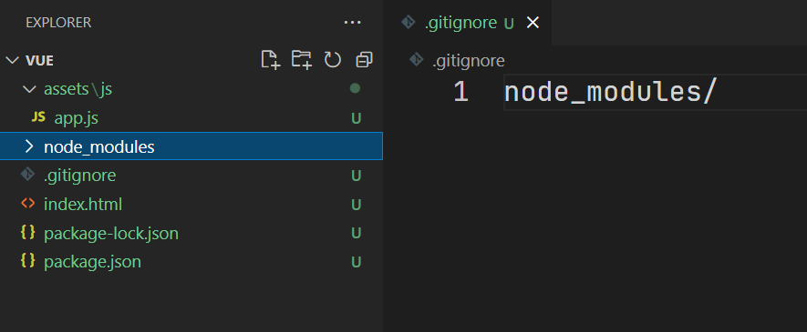
Файл .gitignore
Файл .gitignore – позволяет указать файлы и/или каталоги которые буду игнорироваться (исключаться) git-клинетом, т.е. за ними не будет наблюдения. Каталог node_modules/ следует включить в список исключений.
8

Slide 9
4. План на сегодня

Slide 10
План на сегодня
1. Работа с классами и inline-стилями https://v3.ru.vuejs.org/ru/guide/class-and-style.html 2. Работа с атрибутами (булевыми и со значениями) https://v3.ru.vuejs.org/ru/guide/template-syntax.html 3. Обработка событий и их параметров https://v3.ru.vuejs.org/ru/guide/events.html 4. Работа с элементами ввода, ref-атрибуты, способ валидации данных https://v3.ru.vuejs.org/ru/guide/forms.html
Воспользуйтесь шаблоном в репозитории занятия ./src/demo-template
10

Slide 11
5. Немного практики и watchers’ы

Slide 12
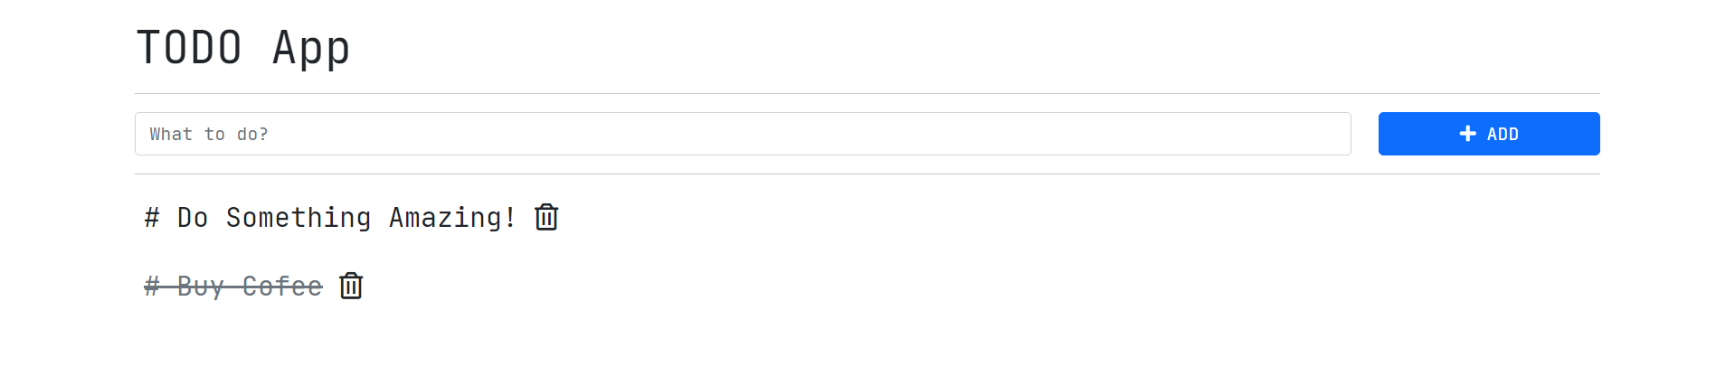
TODO приложение + Vue
Воспользуйтесь шаблоном в репозитории занятия ./src/spa-todo-app
Тут нам помогут Wathchers’ы (методы-наблюдатели):
https://v3.ru.vuejs.org/ru/guide/computed.html#методы-наблюдатели
12

Slide 13
На следующем занятии

Slide 14
На следующем занятии
Компоненты во Vue.js
14

Slide 15
Домашнее задание
/сделать

Slide 16
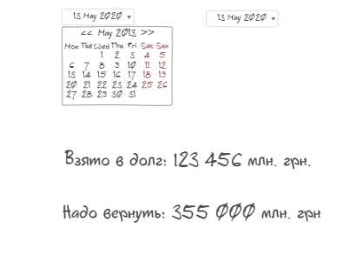
Домашнее задание #R.1
Воспользуйтесь https://bank.gov.ua/NBUStatService/v1/statdirectory/ovdp?json В этом API даются данные по выпуску гос. облигаций Украины, по текущую дату.
Сумма привлечённых средств находится в поле attraction, дата взятия в долг в поле paydate, дата в которую необходимо вернуть долг – repaydate.
Создайте приложение которое будет показывать суммарные значения за выбранные период – сколько взято в долг за период и сколько за этот период нужно вернуть.
Данные в других валютах (поле valcode) пересчитайте в гривну по текущему («на сегодня») курсу от НБУ (https://bank.gov.ua/NBUStatService/v1/statdirectory/exchange?json).

